Slide 1
电 磁 学
第2章 静电场中的导体和电介质
§2-1.静电场中的导体
§2-2.电容和电容器
§2-3.电介质的极化
§2-4.有电介质时的静电场
§2-5.带电体系的静电能

Slide 2
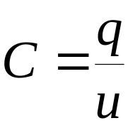
§2-2. 电容和电容器
§2-2. 电容和电容器
导体带电q + 静电平衡⇒ 电势u
q↑, ( E↑ ) u↑, 其比例常数称为电容:
d
C反映了系统容纳电荷的能力
S
1．最简单的电容器
很靠近的两平行金属板，d << S
+q
−q
⇒ (忽略边缘效应）无限大平面
C与电容器形状、 大小、极板间距、极板间有无电介质有关; 与极板是否带电荷无关!!!
单位: SI制: F, 法(法拉), 太大!
常用:

Slide 3
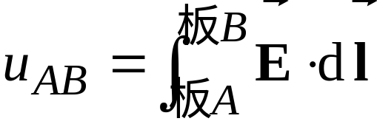


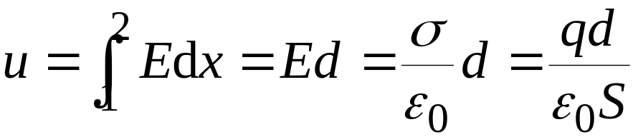
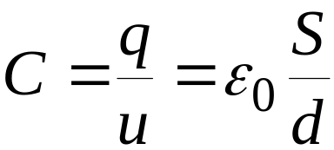
§2-2. 电容和电容器
2. 电容的计算
思路: 设±q → 求 → →
例: 平行板电容器(S, d)
解: 设极板分别带电± q, 则
∴
S
量子点、Coulomb阻塞、单电子存储
d

Slide 4
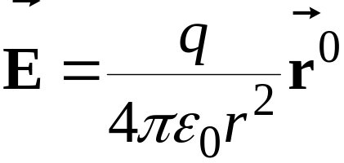
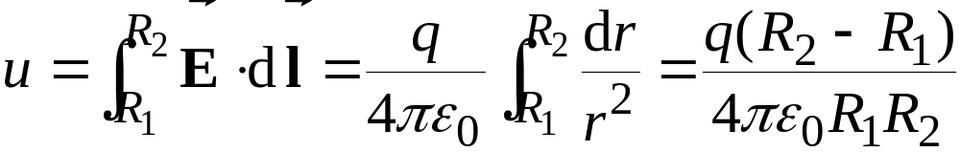
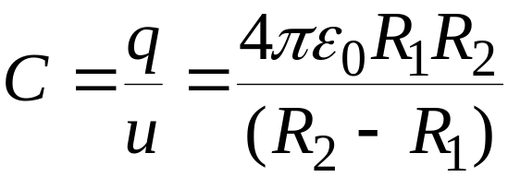
§2-2. 电容和电容器
例:同心球形电容器(R₂ > R₁)
−q
R₂
如图, 设± q, 由G.L. 仅II区E不为0
R₁,I
II
+q
且
III
∴
孤立导体球: R₂ → ∞, C = 4πε₀R₁
地球的电容: R = 6.4×10⁶m，C ≈ 700μF

Slide 5
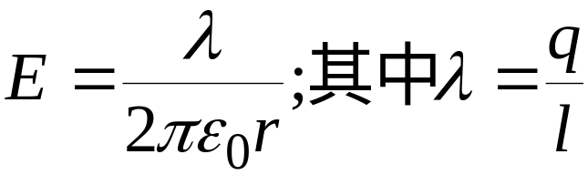

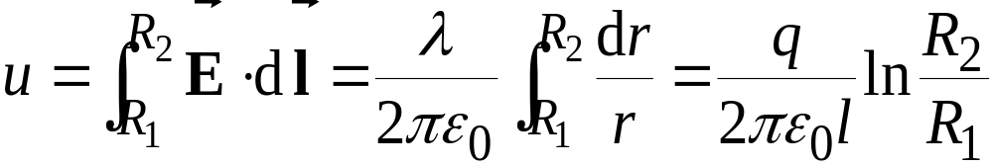

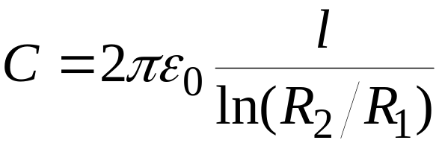
§2-2. 电容和电容器
例:同轴柱形电容器. (R₂ > R₁, l )
如图, 设± q, 由G.L. 得:
柱形
−q
+q
尽管电容器的电容C与q、U无关，但实际上,电容器对加在两极上的电压仍有限制，原因是当电压过高时，电容器两极间的介质因电场过高可能被击穿。

Slide 6
§2-2. 电容和电容器
分布电容：
  任何导体间均存在电容，称为分布电容。如导线之间、人体与仪器之间等存在分布电容
  一般分布电容很小，可以忽略。
3. 实用电容器*
符号:
固定 微调 可调 电解
电容器指标:
(1)电容量.
(2)耐压. (不击穿时的最高工作电压,有直流耐压和交流耐压之分)

Slide 7
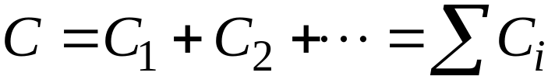
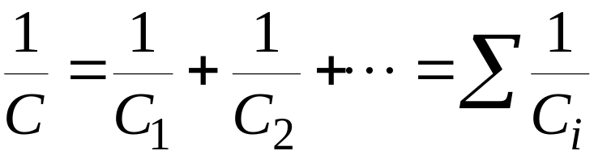
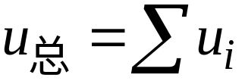
§2-2. 电容和电容器
4.电容器的串并联:
电容器的并联:
容量:
耐压: 为各电容器中耐压最小者
电容器的串联:
容量:
耐压: 电压按各电容器的容量之比分配, 总耐压可以提高,

Slide 8



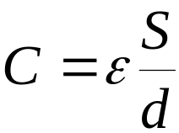
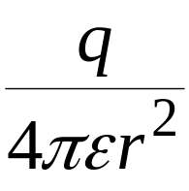
§2-3. 电介质的极化
§2-3. 电介质的极化
+q
−q
+q
−q
一. 电介质对电容的影响
如图, 电容C₀中插入电介质
⇒ 极间电压减小:
U₀
U
⇒电容变大:
其中ε_{r} 称为相对介电常数, 恒>1, 与物质有关
定义:
由C₀ ∝ ε₀
⇒有电介质时用ε 代替ε₀
真空介电常数
介电常数
相对介电常数
例如:大平板电容器:
; 点电荷场强:
为什么? 物理原因?

Slide 9


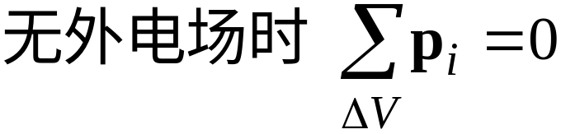
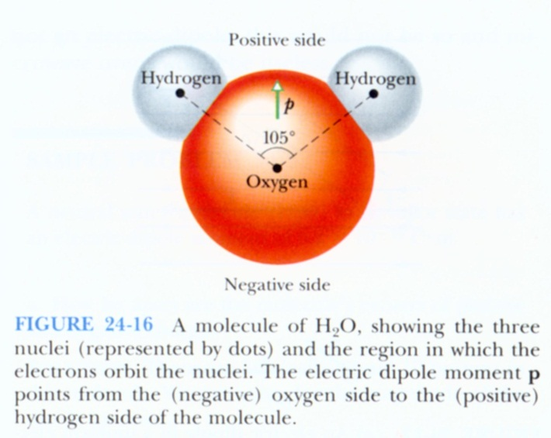

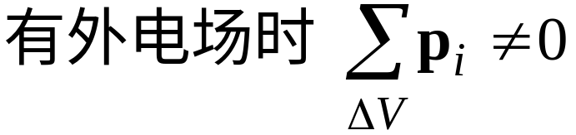
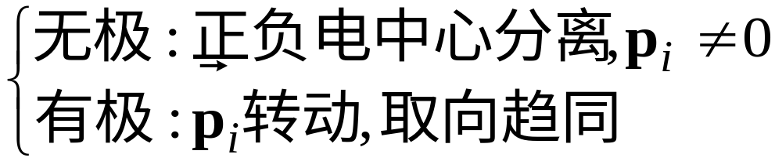
§2-3. 电介质的极化
二. 电介质的极化
电介质的电结构
± ± ± ± ±
± ± ± ± ±
± ± ± ± ±
↘ ↗ ↙ → ←
↓ → ↗ ↘ ↙
↙ ↓ ↙ ↗ ↘
  宏观：中性不带电
微观：
  宏观：极化、 q′、E′
微观：

Slide 10

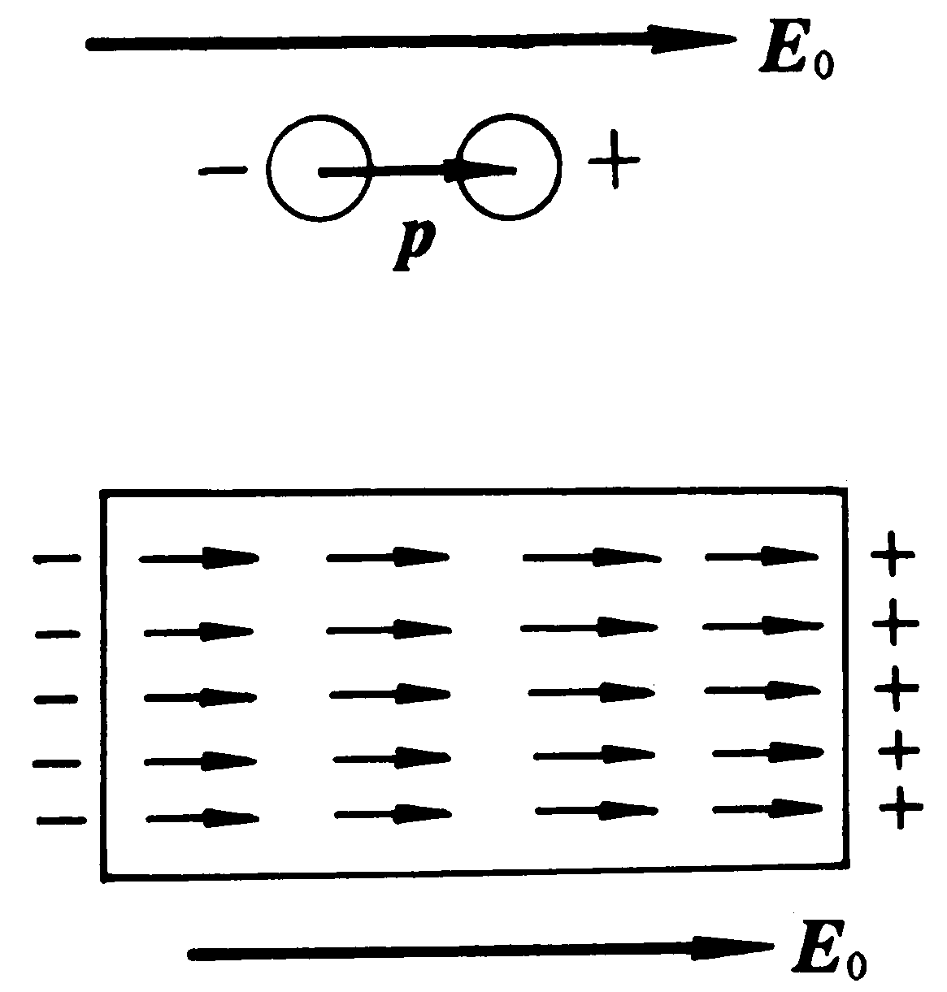


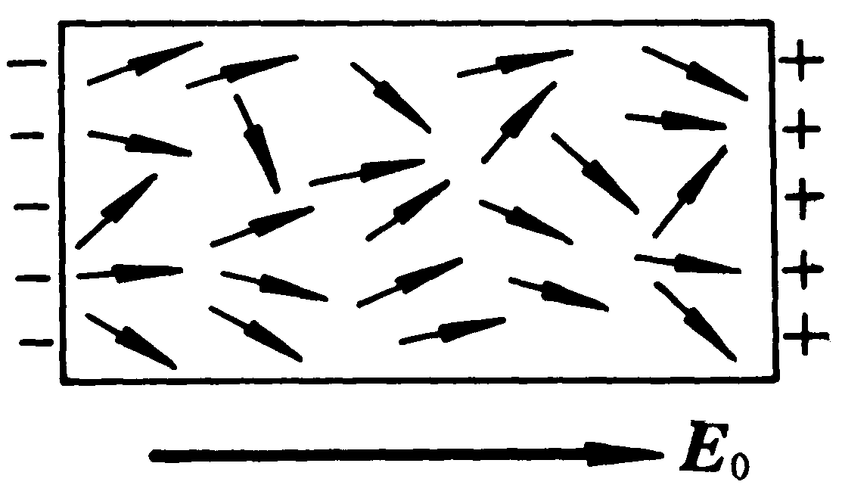
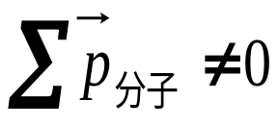
无极分子 有极分子
§2-3. 电介质的极化
± ± ± ± ±
± ± ± ± ±
± ± ± ± ±
↘ ↗ ↙ → ←
↓ → ↗ ↘ ↙
↙ ↓ ↙ ↗ ↘
⇒极化
极化性质: 位移极化 取向极化
极化后果： 出现极化电荷(束缚电荷) q′

Slide 11

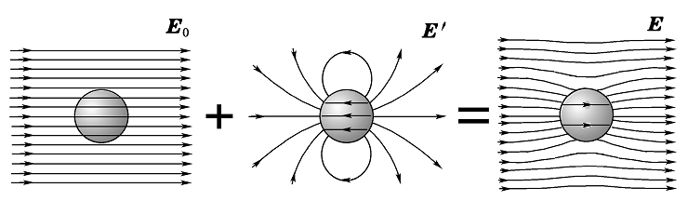
§2-3. 电介质的极化
退极化场E′ ——极化电荷产生的附加电场
外场
极化电荷产生的场
  在电介质内部：附加场与外电场方向相反，削弱
  在电介质外部：附加场与外电场方向相同，加强
  平衡时总场决定了介质的极化程度

Slide 12
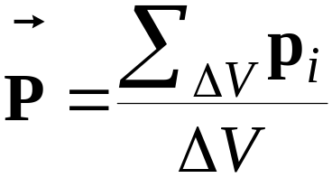




§2-3. 电介质的极化
三. 极化强度矢量
不同电介质极化难易程度不同，如何描述？
介质中一点的P(宏观量 )
微观量
定义极化强度矢量:
SI: C/m² ~ σ.
介质的体积，宏观小微观大（包含大量分子）
实验: ∝该点的 , 不太强时,有:
电极化率
对各向同性介质，χ_{e} 是标量, 且
即
在各向异性介质中χ_{e}是张量

Slide 13
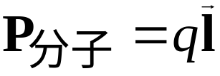
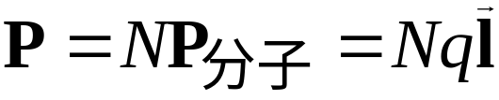
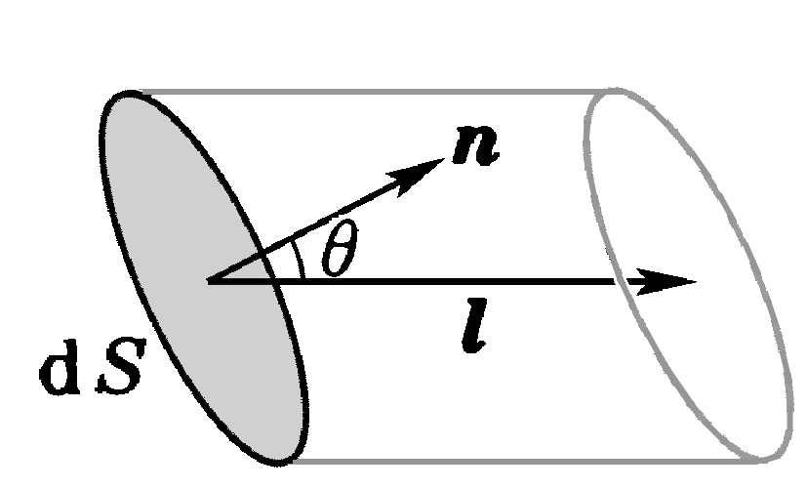
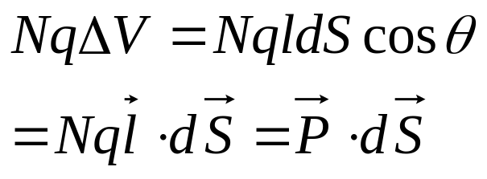
§2-3. 电介质的极化
四.极化强度和极化电荷的关系
以位移极化为模型讨论：
  设介质极化时每一个分子中的正电荷中心相对于负电荷中心有一位移l ,用q代表正、负电荷的电量,则一个分子的电偶极矩
  设单位体积内有N个分子
  ——有N个电偶极子
  在介质内部任取一面元矢量dS,
  必有电荷因为极化而移动从而穿过dS,该柱体内极化电荷的总量为 ：
P在dS上的通量

Slide 14
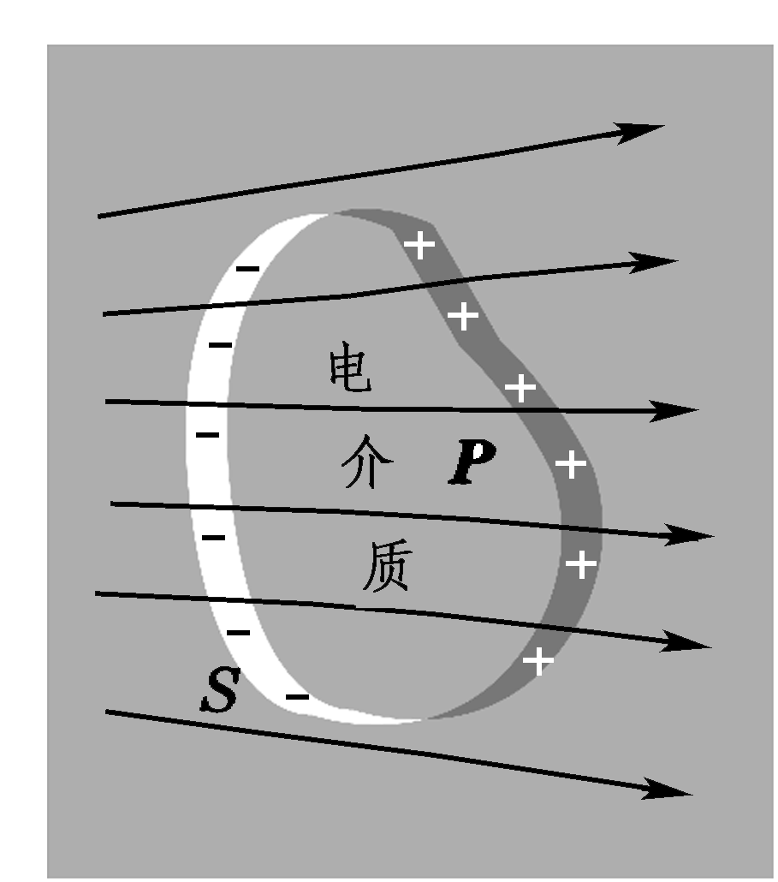
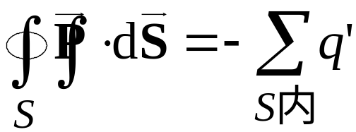
§2-3. 电介质的极化
在介质内任取一闭合曲面S
以曲面的外法线方向n为正
极化强度矢量P经整个闭合面S的通量等于因极化穿出该闭合面的极化电荷总量Σq’
根据电荷守恒定律，穿出S的极化电荷等于S面内净余的等量异号极化电荷－Σq’

Slide 15
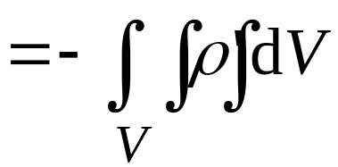
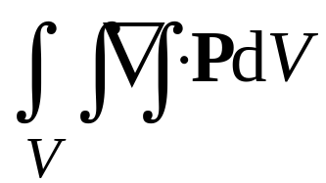


微分形式
§2-3. 电介质的极化
介质中任意一点的极化强度矢量的散度等于该点的极化电荷体密度的负值。
均匀极化的电介质内部

Slide 16






§2-3. 电介质的极化
极化强度和极化电荷面密度的关系
可证:
(自证)
-σ'
σ'
(1).自动给出极化电荷的符号
(2).若均匀电介质体内无自由电荷，则不管电场是否均匀，极化后电 介质内部都无净余的极化电荷。
但非均匀电介质极化后，除极化面电荷外，还可能有极化体电荷。

Slide 17

五.电介质的极化规律 电极化率
§2-3. 电介质的极化
电介质中任一点的极化强度P是由该点的总电场 E决定的.对于不同的物质, P与E的关系(极化规律)是不同的.对于大多数常见的线性电介质, 两者关系可以写成
电极化率：由介质的属性决定

Slide 18
§2-3. 电介质的极化
介质性质是否随空间坐标变化（空间均匀性）
  χ_{e}—常数：均匀介质；
  χ_{e}—坐标的函数：非均匀介质
介质性质是否随空间方位变化（方向均匀性）
  χ_{e}—标量：各向同性介质；
  χ_{e}—张量：各向异性介质
以上概念从不同的角度描述介质的性质
  空气：各向同性、线性、非均匀介质
  水晶：各向异性、线性介质
  酒石酸钾钠、钛酸钡：各向同性非线性介质——铁电体

Slide 19
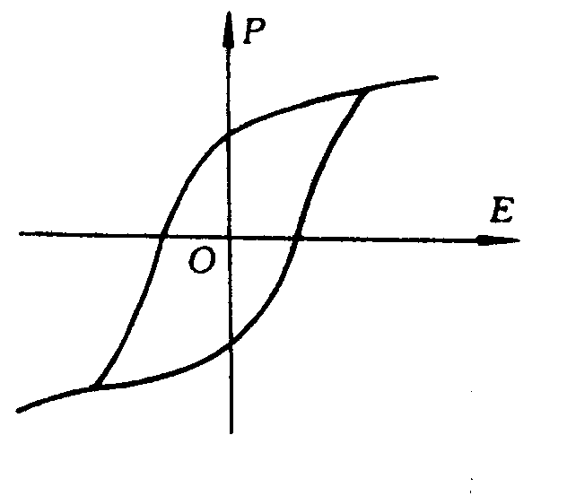
§2-3. 电介质的极化
铁电体的极化特征：
  极化状态不仅决定于电场，还与极化历史有关，其性质类似于铁磁体
  电滞回线：铁电体极化过程中极化强度矢量P随外场的变化曲线是非线性的，类似于铁磁体的磁滞回线（如图）
铁电体是一类特殊电介质，其特点：
  数值大、非线性效应强；
  有显著的温度依赖性和频率依赖性；
  有很强的压电效应和电致伸缩效应
铁电体---重要的功能材料
  绝缘和储能方面
  换能、热电探测、电光调制
  非线性光学、光信息存储和实时处理等

Slide 20
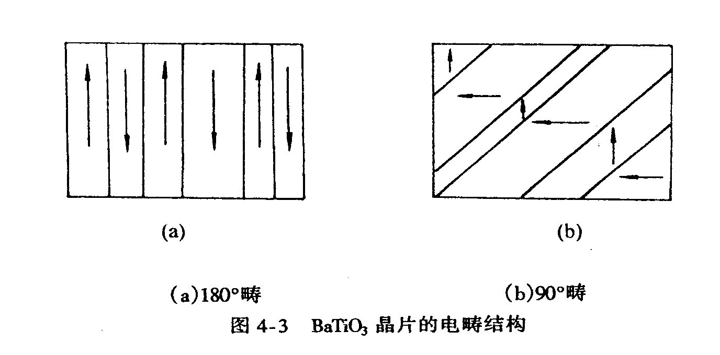
铁电体极化的微观机制：
§2-3. 电介质的极化
铁电体内部有自发极化的小区域 ——电畴
每个电畴内极化均匀、方向相同，形成一固有电矩
电畴是不能任意取向的，只能沿着晶体的几个特定的晶向取向，即取决于铁电晶体原型结构的对称性
钛酸钡 (BaTiO₃) 晶片，自发极化方向可以与三个结晶轴的任一个同方向

Slide 21
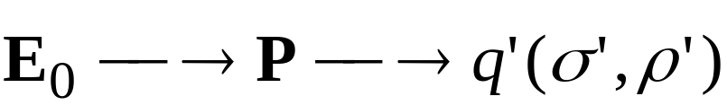

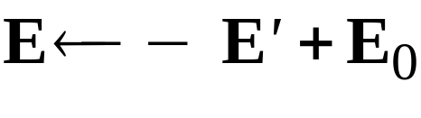
§ 2-4. 有介质时的静电场
§2-4. 有介质时的静电场
描述极化的几个物理量是互相影响、互相制约，一个知道则都知道，而一个不知道均不知道
有介质时，场和真空中的场有何异、同？
  库仑定律+叠加原理 →仍成立
  静电场性质（有源、无旋）？——不变
  为什么？因为极化电荷也是静电荷（仅不能动）

Slide 22

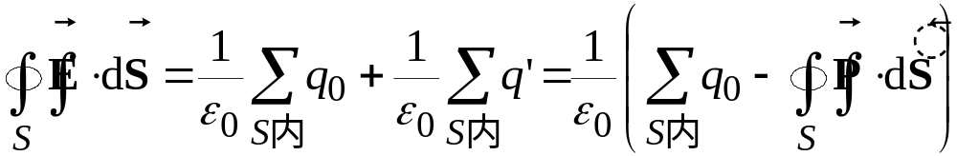

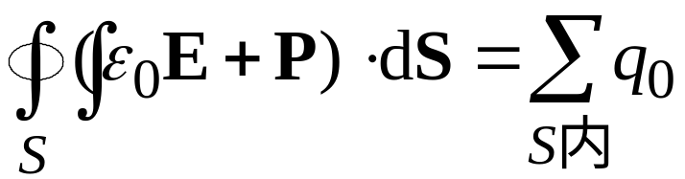
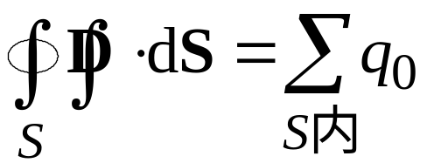
§2-4. 有介质时的静电场
一. 电位移矢量与有介质时的Gauss定理
把静电场Gauss定理变换一下
辅助矢量
S面内包围的自由电荷
电位移 矢量通量
电位移矢 量

Slide 23

§2-4. 有介质时的静电场
有介质时D的Gauss定理：
通过电介质中任意闭合曲面的电位移通量，等于闭合曲面内的自由电荷的代数和。
理论地位：描述场的性质，有源无旋场。
⇒ 电位移线 起于正的自由电荷, 止于负的自由电荷。方向大小的定义和电场线类似.
有介质时：D-GL与极化电荷无关 ⇒ D线连续
E-GL与2种电荷均有关 ⇒ E线不连续

Slide 24



§2-4. 有介质时的静电场
公式中不显含P、q′、E′，可以掩盖矛盾，但没有解决原有的困难（若q₀已知，只要场分布有一定对称性，可以求出 D，但由于不知道P，仍然无法求出E）。
需要补充D和E的关系式，并且需要已知描述介质极化性质的极化率χ_{e}
对于各向同性线性介质,有
介电常数
相对介电常数
或
真空中

Slide 25
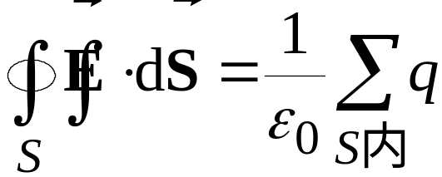
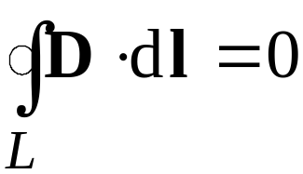
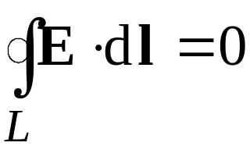

真空 有介质
§2-4. 有介质时的静电场
小结：
静电荷
（自由、极化）
自由电荷
各向同性线性介质D 正比于 E：
普遍情况下, 两者关系不简单，不一定成正比关系

Slide 26
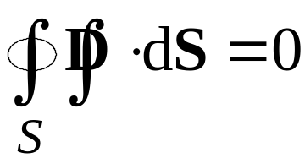
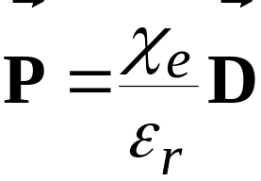

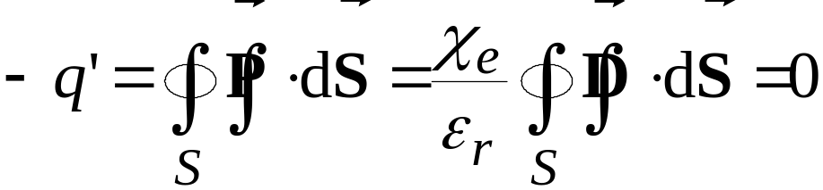
例. 证明均匀介质内部极化体电荷密度 ρ′ = 0
§2-4. 有介质时的静电场
利用D－Gauss定理,在介质内部取任意高斯面S，则
无自由电荷
命题得证

Slide 27


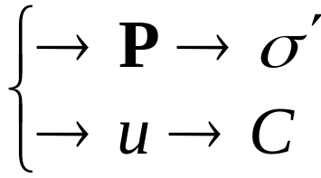



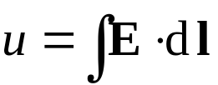


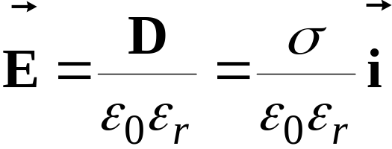

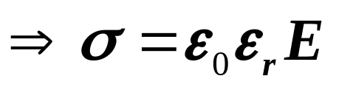
§2-4. 有介质时的静电场
二. 有介质时的静电场计算(重点!!!）
有介质时, 用D-GL可方便讨论具有一定对称性的问题
思路:
ε_{r} 和q₀的对称性→ → →
-G.L
例: 平板电容器, 已知S, d, ±σ, ε_{r} ,
求: (1)介质中的电场强度; (2) C; (3) σ'
A
B
d
解: (1) 由D-GL, 取GS如图，有
ΔS
⇒
ε_{r}
+σ
-σ
x

Slide 28


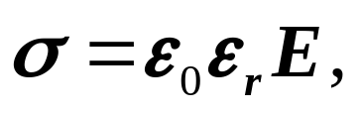









§2-4. 有介质时的静电场
(2)
A
B
(3)
d
ΔS
ε_{r}
+σ
-σ
x
讨论：
有条件成立!
同种电介质充满全部电场空间；
电介质按等势面方式填充
（即把两等势面之间的空间全部充满）

Slide 29
§2-4. 有介质时的静电场
例如:
电介质按电场线填充(如图)时，如何计算？
·

Slide 30
作业：2.2, 2.5, 2.8, 2.12
第2章 静电场中的导体和电介质
05/2005
DSH

